Slide 1
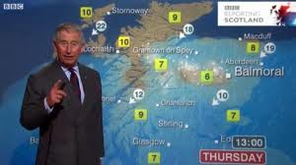
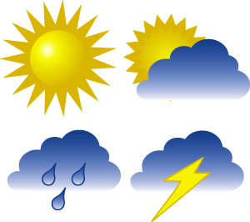

Elektronická učebnice - II. stupeň Základní škola Děčín VI, Na Stráni 879/2 – příspěvková organizace Anglický jazyk
57.1 Weather
Weather
Autor: Zuzana Tonderová

Slide 2

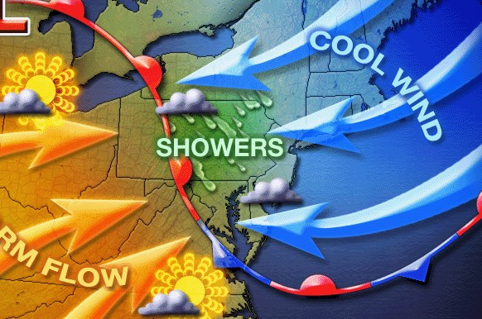




Elektronická učebnice - II. stupeň Základní škola Děčín VI, Na Stráni 879/2 – příspěvková organizace Anglický jazyk
57.2 What do we already know?
WHAT’S THE WEATHER LIKE?
It is sunny.
It is cloudy.
It is windy.
It is raining.
It is snowing.
http://en.islcollective.com/worksheets/worksheet_page?id=8509

Slide 3
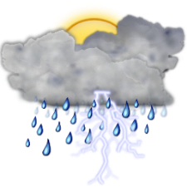





Elektronická učebnice - II. stupeň Základní škola Děčín VI, Na Stráni 879/2 – příspěvková organizace Anglický jazyk
57.3 New terms
IT’S STORMY. – JE BOUŘKA.
IT’S FREEZING. – MRZNE.
IT’S HAILING. - KRUPOBITÍ
IT’S FOGGY. – JE MLHA.
IT’S PARTLY CLOUDY. – JE POLOJASNO.
IT’S LIGHTNING. – BLÝSKÁ SE.
http://en.islcollective.com/worksheets/worksheet_page?id=8509

Slide 4
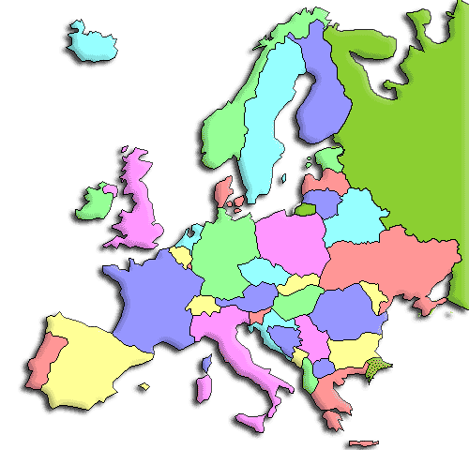

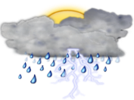


Elektronická učebnice - II. stupeň Základní škola Děčín VI, Na Stráni 879/2 – příspěvková organizace Anglický jazyk
57.4 Use and forms
It’s snowing in Norway.
It’s raining and lightning in France.
It’s sunny and cloudy in the Czech Republic.
It’s overcast and cool in Greece.
It’s hot and windy in Spain.
http://en.islcollective.com/worksheets/worksheet_page?id=8509

Slide 5
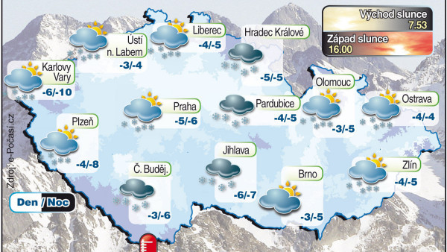
Elektronická učebnice - II. stupeň Základní škola Děčín VI, Na Stráni 879/2 – příspěvková organizace Anglický jazyk
57.5 Exercises
Work in pairs and say what is the weather like in different parts of the Czech Republic?
Prepare the weather forecast for next day.
In Ústí it is…………….
In Prague it is…………….
In Olomouc it is…………….
In Plzeň it is…………….
In Brno it is…………….
In Zlín it is…………….
In Pardubice it is…………….
In Hradec Králové it is…………….

Slide 6
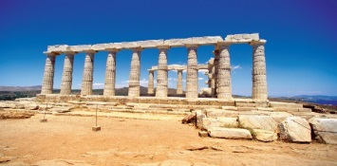
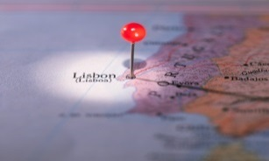

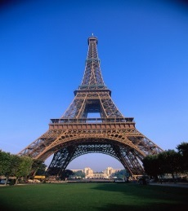
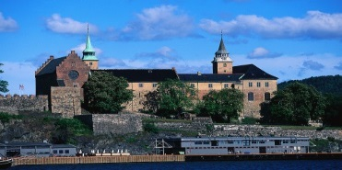
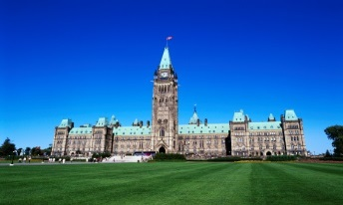
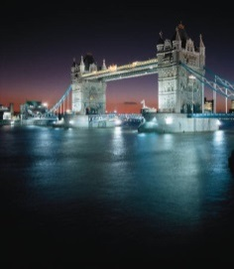
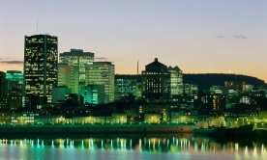
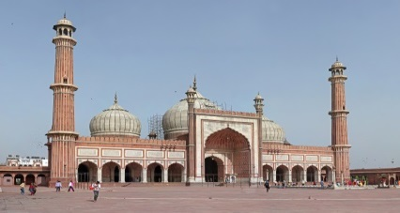
Elektronická učebnice - II. stupeň Základní škola Děčín VI, Na Stráni 879/2 – příspěvková organizace Anglický jazyk
57.6 Something more difficult
°C Degree Celsius – stupeň Celsia
Speak about the weather in the following cities and try to assign the right picture:
1.Ottawa 6 °C
2.Athens 32 °C
3.Prague 31°C
4.Oslo 26 °C
5.Paris 5 °C
6.Delhi 30 °C
7.London 12 °C
8.Montreal 8 °C
9.Lisbon 28 °C
10.Cairo 29 °C

Slide 7
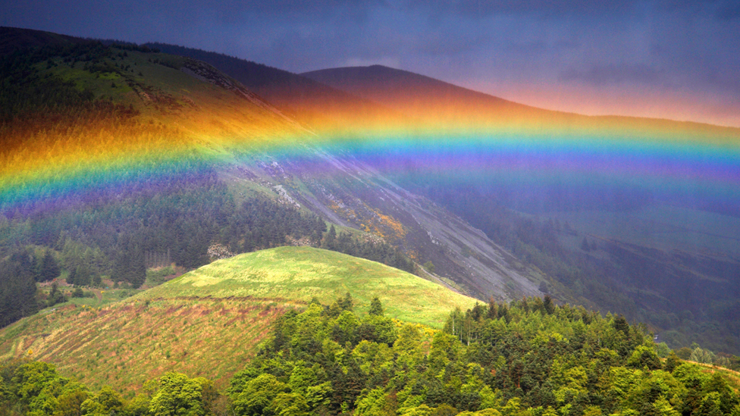
Elektronická učebnice - II. stupeň Základní škola Děčín VI, Na Stráni 879/2 – příspěvková organizace Anglický jazyk
57.7 Over the rainbow song
I was a child, a little boy
The world a place of endless joy
When tears were falling from my face
You came to dry them all away
So come to me and make me see
The smile upon your face
But yesterday is miles away
Another time and place
The evening comes and shadows fall
And then I realize:
Another day I’ll see you in the light
Over the rainbow
Over the rainbow……..
http://www.youtube.com/watch?v=jAzEhjooP3s
http://www.karaoketexty.cz/texty-pisni/unisonic/
over-the-rainbow-350334

Slide 8

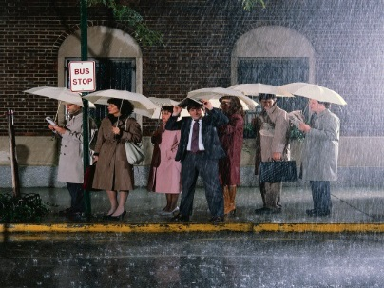

Elektronická učebnice - II. stupeň Základní škola Děčín VI, Na Stráni 879/2 – příspěvková organizace Anglický jazyk
57.8 Test
WHAT’S THE WEATHER LIKE?
1
2
……………………..
……………………..
3
4
Správné odpovědi:
1.It is windy.
2.It is stormy.
3.It is raining.
4.It is hot and sunny.
……………………..
……………………..

Slide 9
Elektronická učebnice - II. stupeň Základní škola Děčín VI, Na Stráni 879/2 – příspěvková organizace Anglický jazyk
57.9 Použité zdroje, citace
http://www.google.cz/search?hl=cs&site=imghp&tbm=isch&source=hp&biw=1249&bih=
569&q=po%C4%8Das%C3%AD&oq=po%C4%8Das%C3%AD&gs_l=img.3..0l10.1433.
3869.0.4855.6.5.0.1.1.0.25.114.5.5.0...0.0...1ac.1.7.img.VbSMm5D7_e8 - Slide1
http://en.islcollective.com/worksheets/worksheet_page?id=8509 – Slide 2,3,4
http://www.google.cz/imghp?hl=cs&tab=wi - Slide 7
http://www.karaoketexty.cz/texty-pisni/unisonic/over-the-rainbow-350334 - Slide 7
Obrázky z nabídky klipart

Slide 10
Elektronická učebnice - II. stupeň Základní škola Děčín VI, Na Stráni 879/2 – příspěvková organizace Anglický jazyk
57.10 Anotace
Autor | Zuzana Tonderová
Období | 01 – 06/2013
Ročník | 6.-9. ročník
Klíčová slova | Weather, weather forecast, degree of celsius
Anotace | Prezentace shrnuje různé způsoby vyjádření počasí. Prezentace je určena pro konverzační účely.

